Slide 1
CHAPTER 5
机器学习
从数据中学习预测的艺术
回归 · 分类 · 聚类 · 降维 · 集成
YiShape Math

Slide 2
学完本章你能做什么？
📈
预测连续值
房价、销售额、流量预测
🏷️
分类标签
垃圾邮件、图像识别、风险评估
👥
发现分组
用户分群、市场细分
📉
降维压缩
PCA降维、可视化
🎯
集成预测
随机森林、XGBoost

Slide 3
本章知识地图
5.1
回归
5.2
分类
5.3
聚类
线性、岭、Lasso、正则化
LR、KNN、SVM、决策树
K-Means、层次、DBSCAN、GMM
5.4
降维
5.5
集成学习
PCA、SVD、t-SNE
RF、Boosting、Stacking

Slide 4
5.1 回归分析
预测连续值：房价、销售额、流量...
🎯 回归的核心问题
给定 (x₁,y₁), (x₂,y₂), ..., (xₙ,yₙ)，找函数 f 使 y ≈ f(x)，同时具有良好的泛化能力。
线性回归
多项式回归
岭回归
Lasso
f(x) = wᵀx + b
f(x) = Σwᵢxⁱ
L2正则化
L1正则化

Slide 5
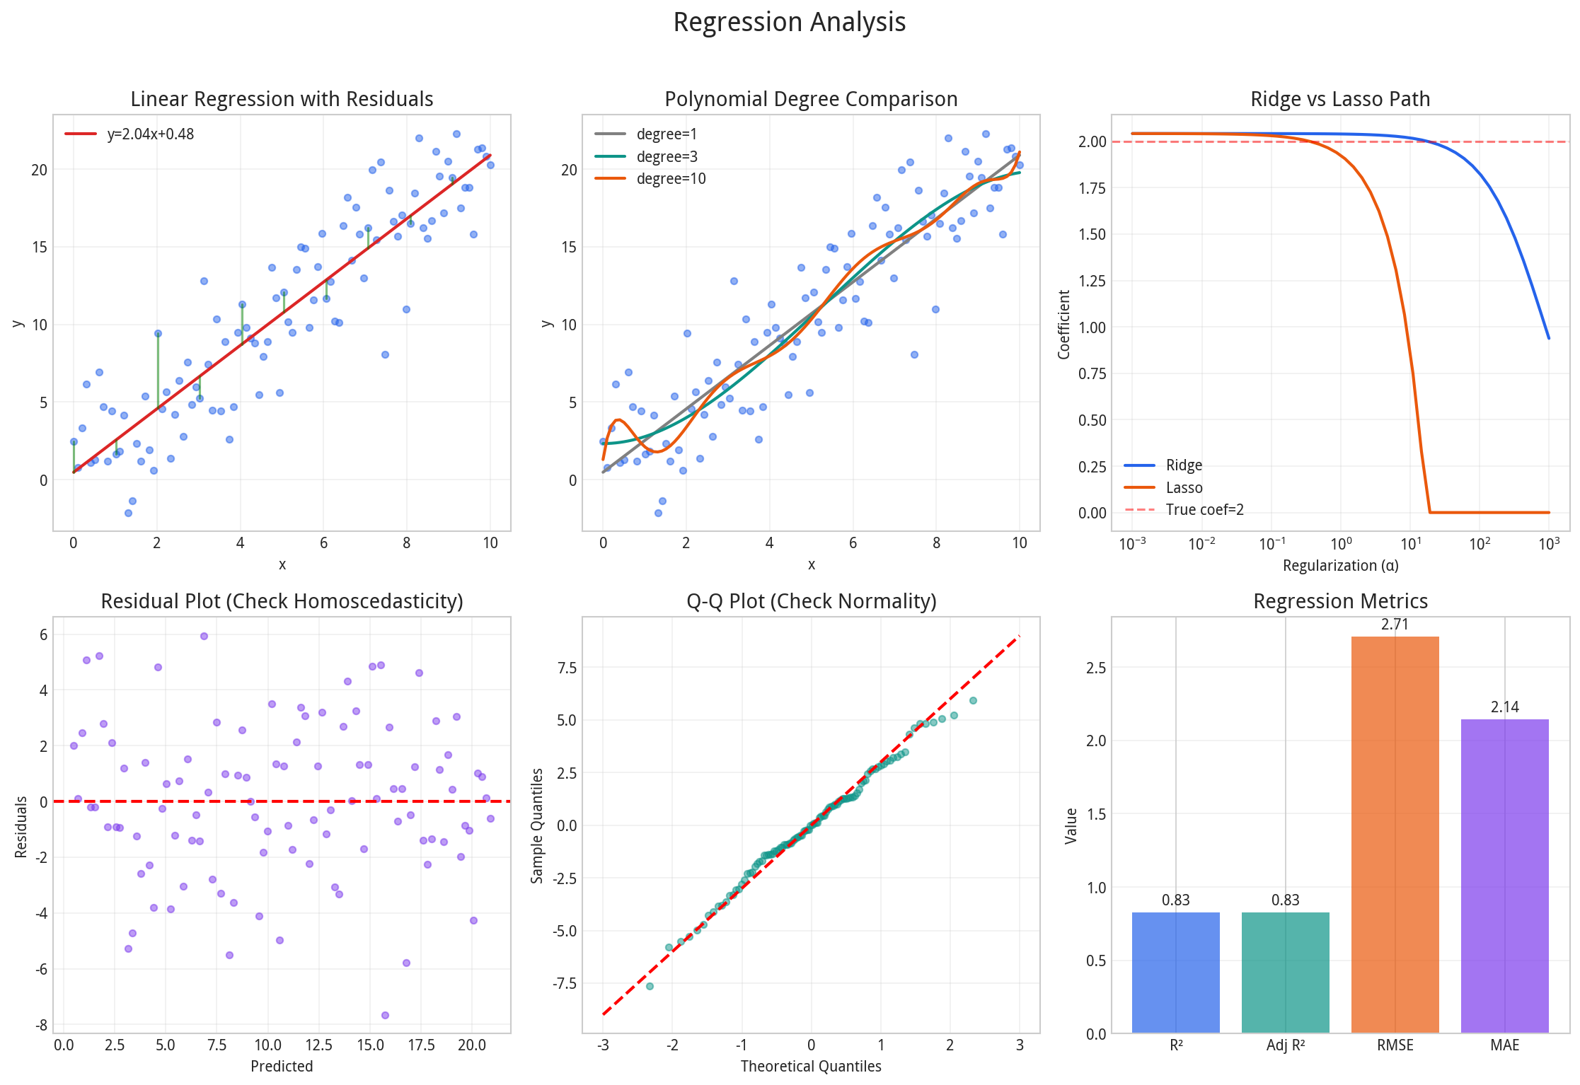
5.1 回归分析图表
📊 回归分析 | Regression Analysis

Slide 6
5.2 分类算法
预测离散标签：垃圾邮件、图像识别...
🎯 分类 vs 回归
回归: y ∈ ℝ (连续) → 分类: y ∈ {0, 1, ..., K} (离散)
逻辑回归
KNN
SVM
概率建模
距离最近邻
最大间隔
朴素贝叶斯
决策树
神经网络
贝叶斯定理
规则分裂
多层感知机

Slide 7
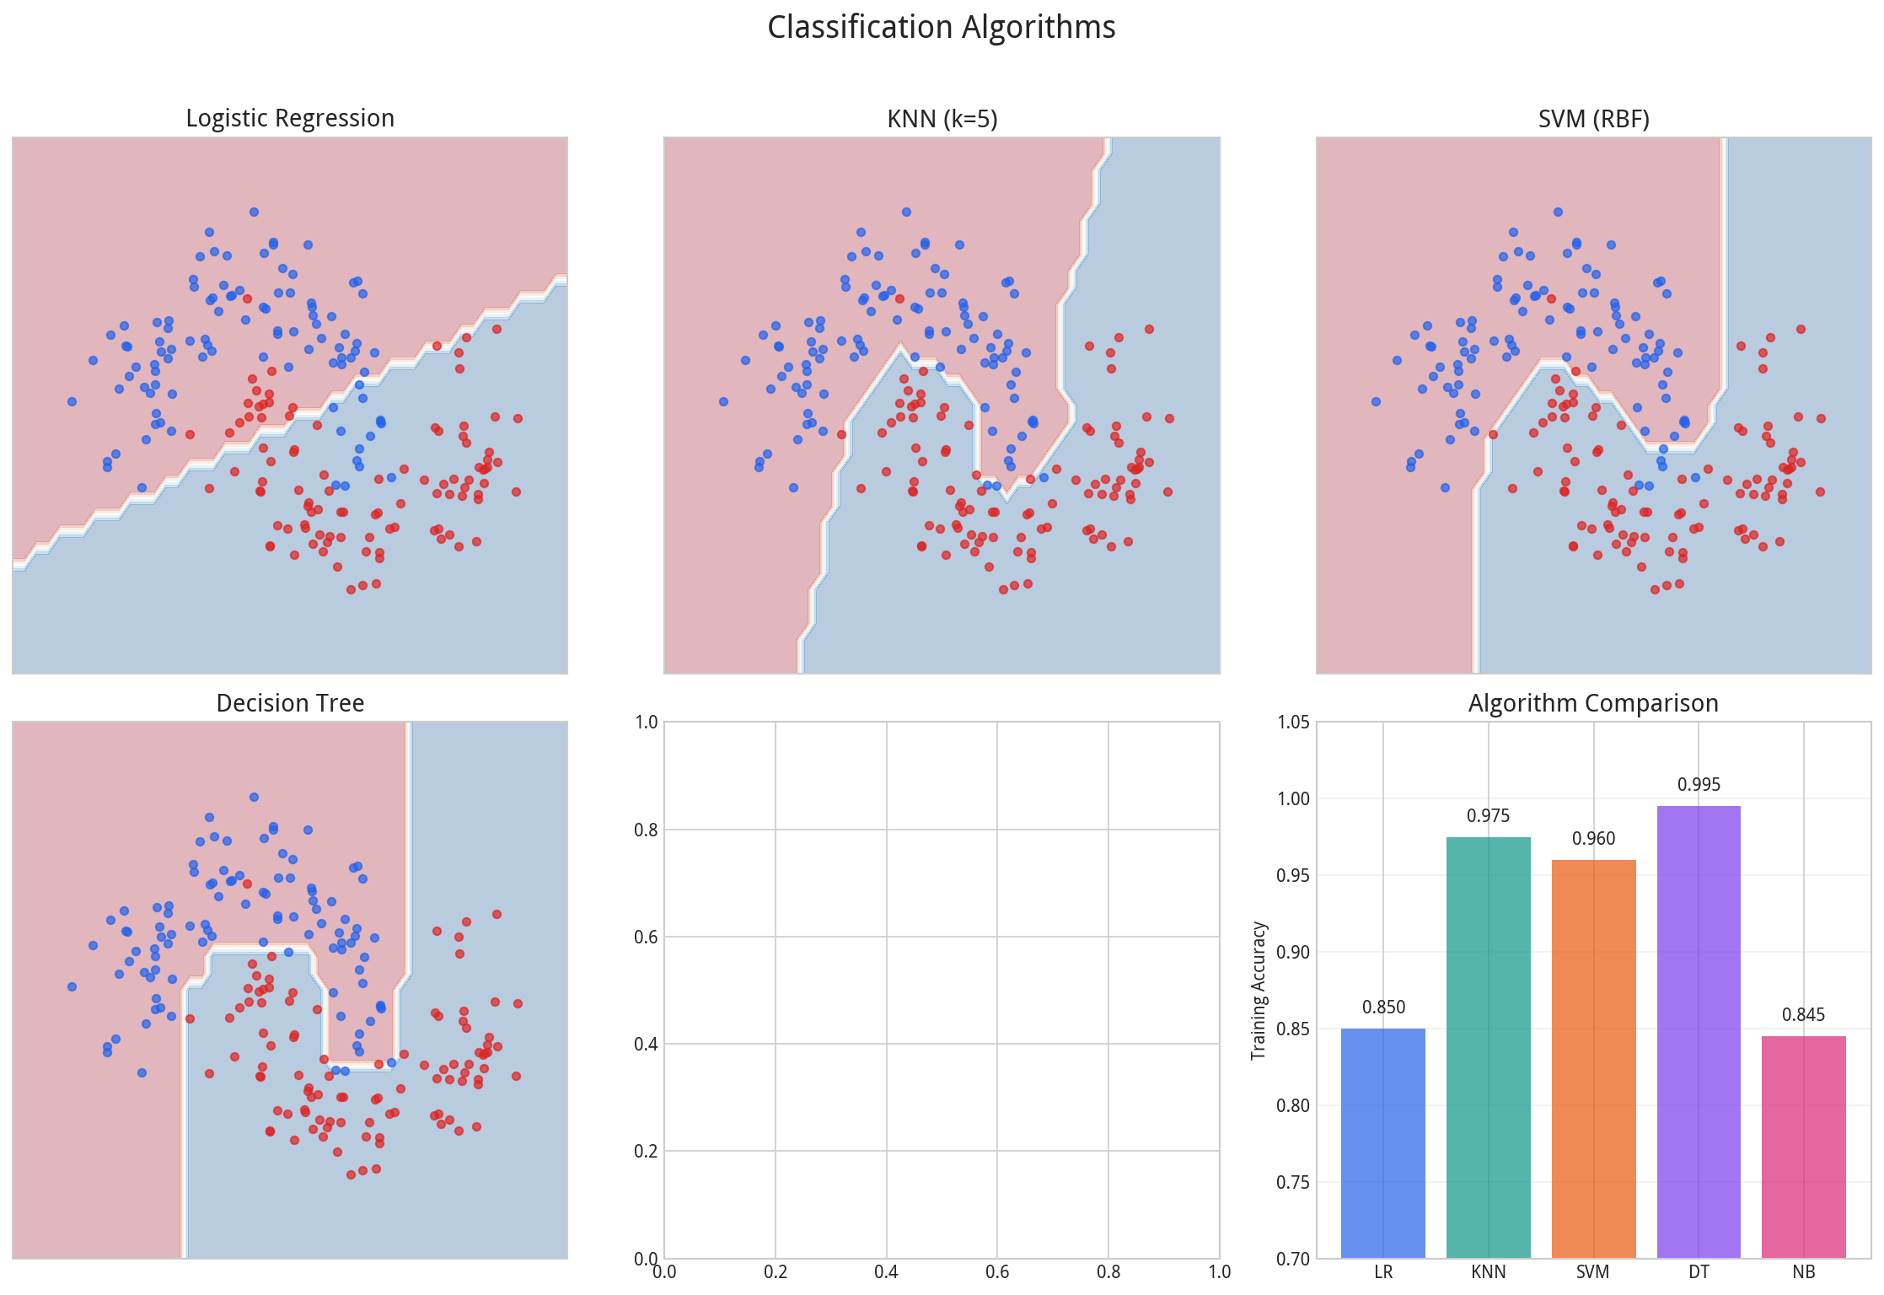
5.2 分类算法对比
📊 分类算法 | Classification Algorithms

Slide 8
5.3 聚类算法
无监督学习：发现数据的自然分组
🎯 聚类 vs 分类
分类: 标签已知，有监督 | 聚类: 标签未知，无监督，自动发现结构
K-Means
层次聚类
质心聚类，迭代优化
树状图，层次结构
DBSCAN
GMM
密度聚类，任意形状
高斯混合，概率软聚类

Slide 9
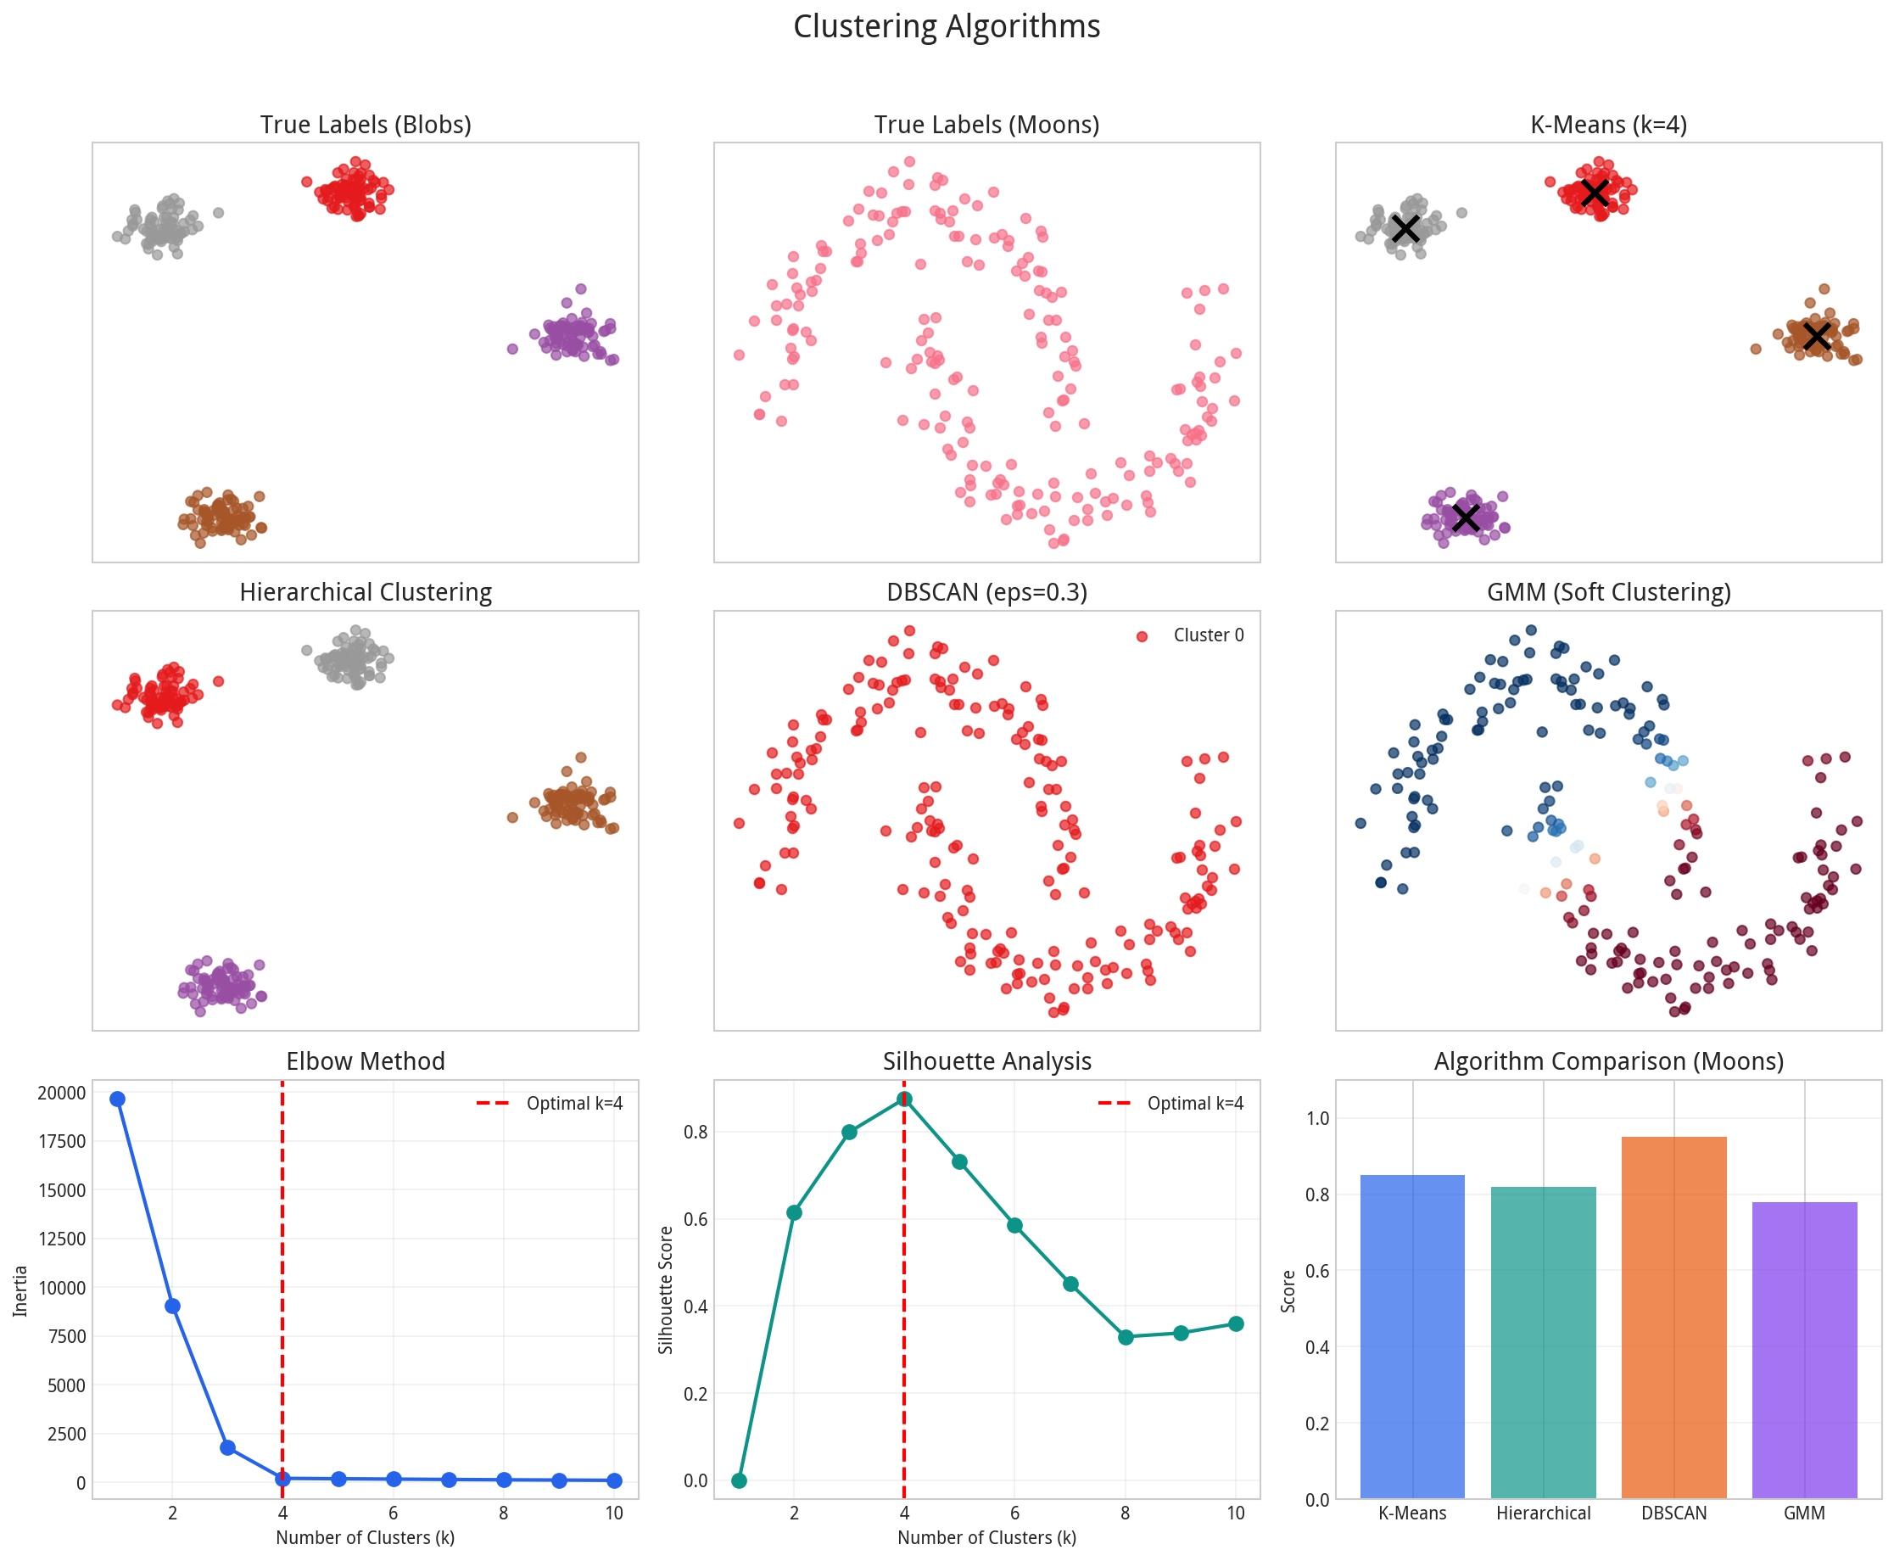
5.3 聚类算法对比
📊 聚类算法 | Clustering Algorithms

Slide 10
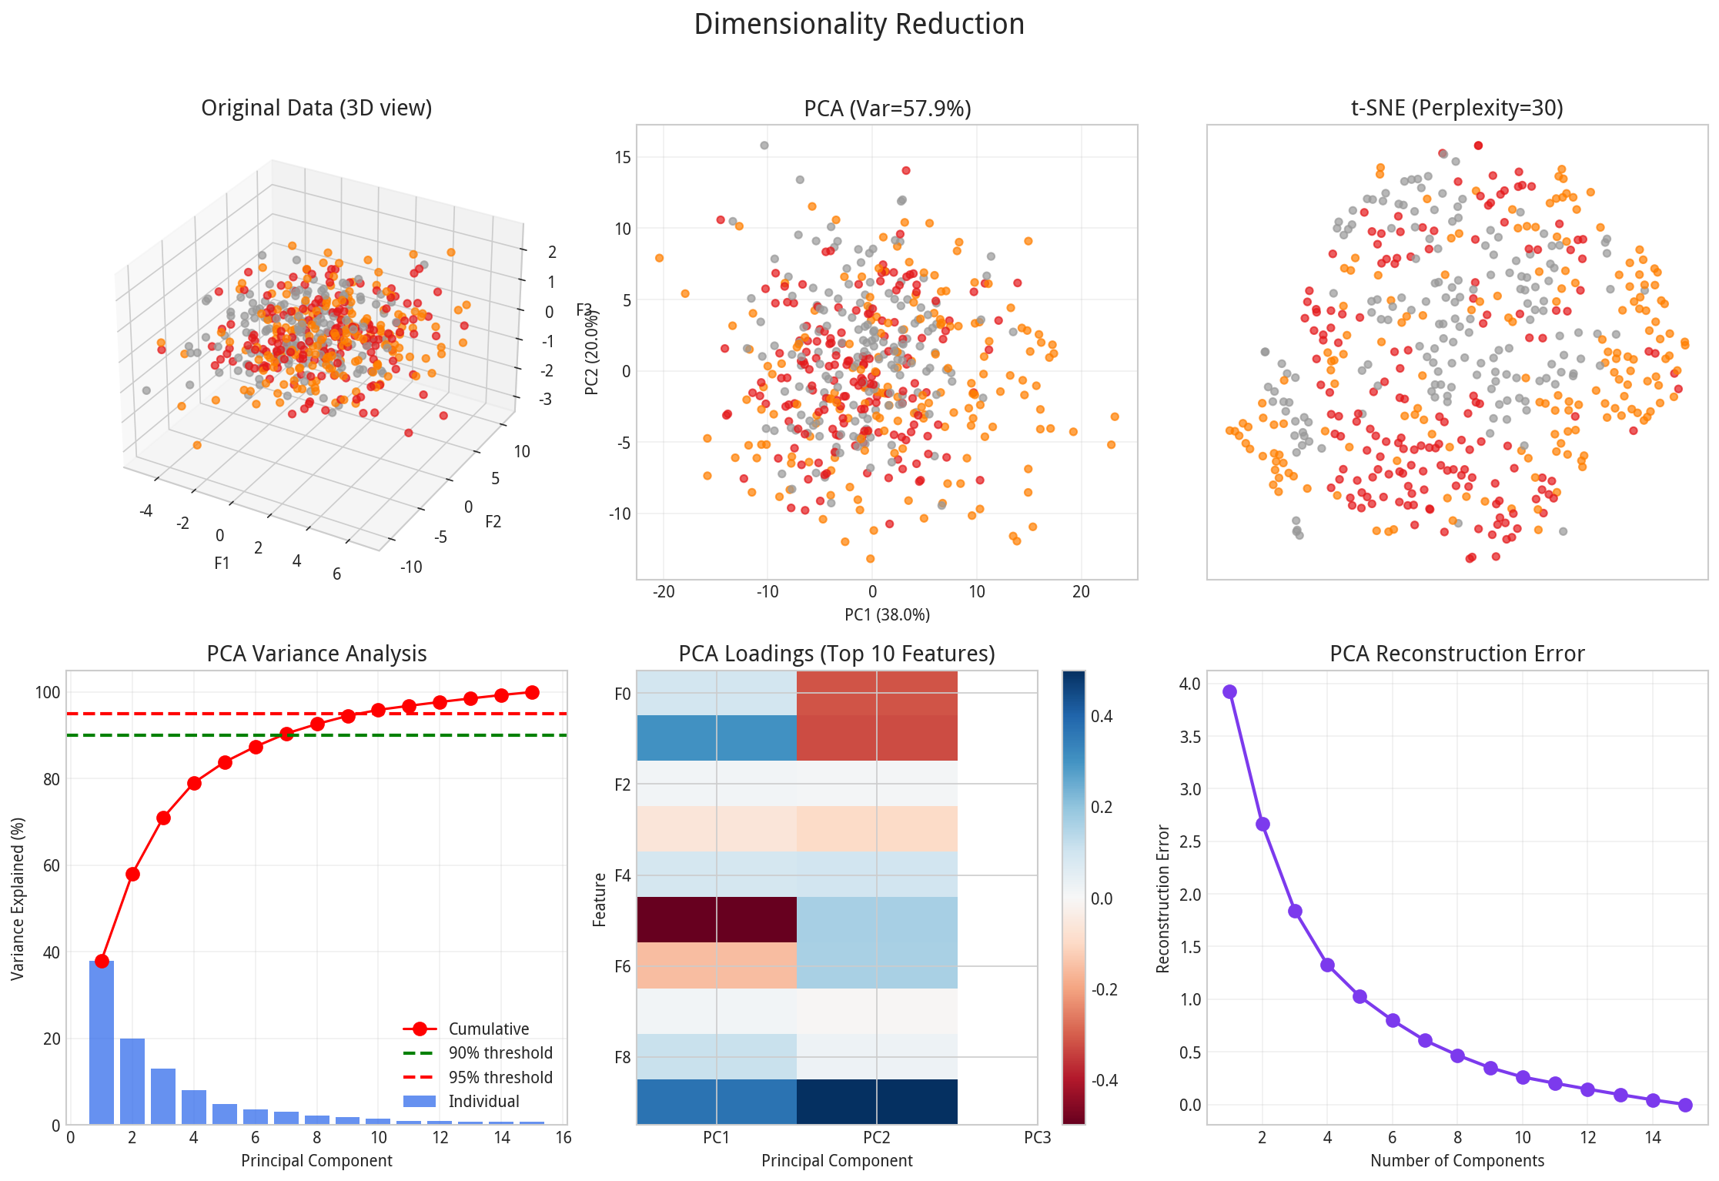
5.4 降维方法
📊 PCA与降维 | Dimensionality Reduction

Slide 11
5.5 集成学习
三个臭皮匠，顶个诸葛亮
🎯 集成学习的核心思想
多个弱学习器组合，形成强学习器，降低方差和偏差
Bagging
Boosting
并行训练，减小方差
随机森林是代表
串行训练，减小偏差
AdaBoost/XGBoost是代表

Slide 12
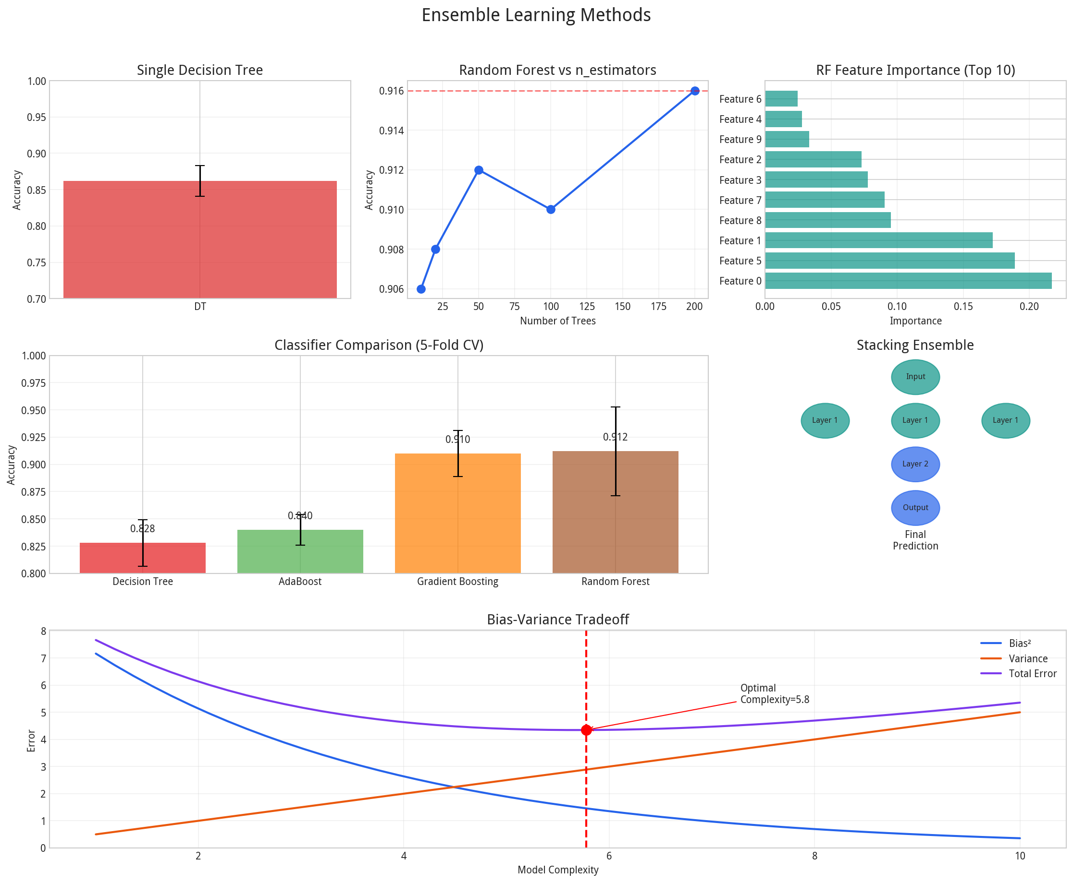
5.5 集成学习图表
📊 集成学习 | Ensemble Learning

Slide 13
5.1 线性回归详解
📐 线性回归模型
y = Xw + ε 最小化: L(w) = ||Xw - y||²
📐 正规方程解
📐 梯度下降法
w* = (XᵀX)⁻¹Xᵀy
优点: 闭式解，一步到位
缺点: XᵀX求逆 O(d³)
当 d > 10000 或 n 很大时，梯度下降更高效。
w := w - α × ∇L(w)
随机梯度下降 (SGD)
小批量梯度下降 (Mini-batch)
优点: O(nd) 每次迭代
缺点: 需要调学习率α

Slide 14
5.1 正则化：岭回归与Lasso
岭回归 Ridge (L2)
Lasso (L1)
L(w) = ||Xw - y||² + λ||w||²
将 w 往零收缩，但不归零
保留所有特征
L(w) = ||Xw - y||² + λ|w|₁
产生稀疏解，使部分w=0
特征选择
适用: 特征多但相关性强
共线性问题
适用: 特征多但只有部分有用
可解释性需求高
Ridge 路径
Lasso 路径

Slide 15
5.2 支持向量机 (SVM)
🎯 SVM核心思想
找到最大间隔的分类超平面，使两类支持向量到超平面的距离最大化
SVM 间隔示意
关键概念
• 支持向量: 决定超平面的样本
• 间隔: 2/||w|| 越大越好
• 核函数: 处理非线性可分
• 常用核: RBF, 多项式, sigmoid
SVM擅长高维小样本

Slide 16
5.3 K-Means 聚类
📐 K-Means 算法步骤
① 随机初始化K个质心 ② 分配样本到最近质心 ③ 更新质心 ④ 重复②③直至收敛
迭代过程
注意事项
• K的选择: 肘部法则、轮廓系数
• 初始敏感: 用K-Means++初始化
• 只发现球形簇
• 对噪声和离群点敏感
• 收敛到局部最优

Slide 17
5.4 PCA 主成分分析
🎯 PCA核心思想
在数据方差最大的方向（主成分）上做投影，实现降维同时保留信息
PCA via 特征分解
PCA via SVD（更常用）
1. 中心化: Xc = X - μ
2. 协方差矩阵: C = XcᵀXc/n
3. 特征分解: C = VΛVᵀ
4. 取前K个特征向量
1. 中心化: Xc = X - μ
2. 直接SVD: Xc = UΣVᵀ
3. V的列向量即主成分
4. 取前K列
缺点: 当d很大时计算量大
优点: 无需计算协方差矩阵，更数值稳定

Slide 18
5.5 随机森林
📐 随机森林算法
① Bootstrap抽样 ② 随机特征子集 ③ 每棵决策树独立训练 ④ 投票/平均输出
Bootstrap
特征随机
有放回抽样，增加多样性
每棵树只看部分特征
决策树
投票
不剪枝，最大深度
多数投票或平均
✅ 优点: 抗过拟合、特征重要性评估、处理缺失值、并行训练

Slide 19
5.5 XGBoost 与 AdaBoost
XGBoost
AdaBoost
• 梯度提升框架
• 正则化项控制复杂度
• 二阶导数近似优化
• 缺失值自动处理
• 自适应提升
• 错误样本权重增加
• 逐步学习错误
实战对比
Kaggle竞赛:
XGBoost/LightGBM
工业部署:
随机森林（易解释）
实时系统:
LightGBM（速度快）

Slide 20
5.1 推荐系统的秘密
💡 小故事：Netflix Prize
2006年Netflix悬赏100万美元：谁能将推荐准确度提高10%。
获胜队伍的核心算法就是矩阵分解！
他们把用户-电影评分矩阵分解为：
「用户喜好特征」×「电影类型特征」+ 「偏置项」
🔢 技术细节
评分矩阵 R ≈ U × Σ × Vᵀ
• U: 用户特征矩阵（谁喜欢什么类型）
• Σ: 奇异值（各类型重要性）
• Vᵀ: 电影特征矩阵（各电影类型权重）

Slide 21
5.2 分类的哲学
💡 小故事：分类 vs 回归
想象你在教一个小孩子认猫和狗。
• 回归：教他预测猫的体重（连续值）
• 分类：教他判断是猫还是狗（离散标签）
分类的关键是找到决策边界——一条线或曲面把不同类别分开。
🎯 决策边界
• 逻辑回归：Sigmoid函数将线性边界概率化
• SVM：找最大间隔的边界
• 决策树：轴平行规则序列
• KNN：局部近邻投票

Slide 22
5.3 聚类的艺术
💡 小故事：物以类聚
想象你第一次去图书馆。
• 你会自然地把相似的书放在一起（计算机的书、科技的书、文学的书）
• 这个过程就是聚类——发现数据中的自然分组
• 聚类算法就是让计算机学会这种「直觉」
🔑 聚类的挑战
• 「相似度」怎么定义？（欧氏距离、余弦相似度？）
• K怎么选？（肘部法则、轮廓系数）
• 簇的形状不对称怎么办？（DBSCAN）
• 软聚类vs硬聚类？（GMM概率聚类）

Slide 23
5.4 降维的哲学
💡 小故事：降维打击
想象你要向一个从未见过3D眼镜的人解释3D电影。
你可以花2小时描述所有角度、所有光影、所有景深……
或者你直接给他一副3D眼镜（降维投影）。
PCA就是这样一副「数学眼镜」——它找到最重要的「视角」。
🎯 降维的核心思想
• 降维不是简单删除维度，而是找到「更好的视角」
• 主成分是数据方差最大的方向，代表了最多的信息
• 降维必然损失信息，关键是损失「不重要」的信息
• 好的降维：保留90%信息的同时，把维度从100降到10

Slide 24
5.5 集成的智慧
💡 小故事：三个臭皮匠，顶个诸葛亮
想象你问10个普通人估计一头牛的体重：
• 有人猜500斤，有人猜800斤，差异很大
• 但如果问10个兽医，平均值就靠谱多了
随机森林就是这样的「专家委员会」：
每棵树看数据的不同子集，投票决定结果。
🎯 集成的关键
• 多样性：树之间的预测要不同（Bagging靠随机，Boosting靠串行学习）
• 组合方式：投票（分类）、平均（回归）
• 不是树越多越好（边际效益递减）
• 最终效果：降低方差（Bagging）或偏差（Boosting）

Slide 25
代码示例 | Code Examples
// 分类与回归
// 聚类与降维
// 线性回归
var model = ML.lr(X_train, y_train);
var pred = model.predict(X_test);
// 随机森林
var rf = ML.randomForest({
nTrees: 100,
maxDepth: 10
});
rf.fit(X_train, y_train);
var importance = rf.featureImportance();
// K-Means
var km = ML.kmeans(k=4);
var labels = km.fit_predict(X);
// PCA降维
var pca = ML.pca(k=2);
var X_2d = pca.fit_transform(X);
var variance = pca.explainedVariance();
// t-SNE可视化
var X_tsne = ML.tsne(X, perplexity=30);

Slide 26
知识地图 Part 1
5.1
回归
线性、岭、Lasso、正则化
5.2
分类
LR、KNN、SVM、决策树
5.3
聚类
K-Means、层次、DBSCAN、GMM

Slide 27
知识地图 Part 2
5.4
降维
PCA、SVD、t-SNE
5.5
集成学习
RF、Boosting、Stacking

Slide 28
机器学习的本质
监督 vs 无监督
有标签则分类/回归，无标签则聚类/降维
泛化能力
在未见数据上表现好才是真的好
偏差-方差权衡
模型太简单欠拟合，太复杂过拟合
特征工程
好特征比好模型更重要
ML.lr() | ML.randomForest() | ML.kmeans() | ML.pca() | ML.gradientBoosting()

